Slide 1




WELKOM BIJ DE BIJEENKOMST
Participatiebijeenkomst Deelgebied 1 Denemarkenlaan e.o.
8 oktober 2025

Slide 2
WELKOM
Nico Jouwe
Avond Voorzitter

Slide 3
PROGRAMMA
Terugblik vorige bijeenkomsten
Toelichting op het ontwerp
Vooruitblik
Ruimte voor vragen op de volgende thema’s:
Gebouwen
School
Openbare ruimte (groen en verkeer)
Proces
verkee

Slide 4
Terugblik
Terugblik
Valeria
Vrubleuskaya
Projectmanager

Slide 5
Terugblik
Start haalbaarheidsfase
December 2023
Haalbaarheidsonderzoeken zoals
ecologie, geluid, verkeer, bezonning etc.
CRK
verkee

Slide 6
Terugblik participaties
Twee bijeenkomsten in 2024
Geïnformeerd en ideeën opgehaald
Besproken thema's:
Woningbouw
Verkeer/parkeren
School
Groen & Water
Algemene opmerkingen
verkee
Notes:
Terugkoppeling eerdere bijeenkomsten
Doel van de avonden: Informeren & ophalen van ideeën bij bewoners en belanghebbenden. Tweede bijeenkomst 3 ontwerpvoorbeelden getoond.
Belangrijkste thema’s uit gesprekken
Woningbouw: zorgen over aantal (ca. 275), hoogte & inpassing; voorkeur lage bebouwing bij Marathonpad
School: locatiekeuze, verkeersafwikkeling, mogelijke overlast, voorzieningen voor kinderen
Voorzieningen: behoefte aan gezondheidsvoorzieningen, winkels, ontmoetingsplekken
Groen & water: wens voor parkje, speeltuin, hondenuitlaatplaats; zorgen om beperkte ruimte
Mobiliteit & parkeren: zorgen over parkeerdruk, bereikbaarheid, verkeersveiligheid, 30 km-inrichting
Participatie: waardering voor gesprekstafels, oproep tot blijvende terugkoppeling
Vervolg
Input wordt verwerkt in deelgebiedsvisie
Gesprekken met schoolbesturen & grondeigenaren
Nieuwe bijeenkomst gepland in Q3/Q4 2024
Terugkoppeling tweede bijeenkomst
Denemarkenlaan en omgeving – 16 oktober 2024
Doel van de avond
Ophalen meningen over drie ontwerpvoorbeelden
Opkomst
± 50 deelnemers (bewoners, bedrijven, raadsleden)
Belangrijkste thema’s uit gesprekken
Bouwvolumes: zorgen over hoogte/massa, privacy en inkijk; voorkeur lagere bouw bij Griekse wijk
Verkeer & parkeren: zorgen over extra ontsluitingen naar Griekse wijk, verkeersveiligheid; parkeercapaciteit & vergunningen
Groen & water: waardering voor bomen, groenstructuur en water; oproep sloot te behouden
School & voorzieningen: zorgen over ligging school t.o.v. woningen; risico op overlast; wens voor wijkgebouw/buurtcentrum
Algemene opmerkingen: aandacht voor doorstroming (scheefwonen), bouwoverlast beperken, windhinder bij hoogbouw
Vervolg
Input wordt verwerkt in uitwerking deelgebiedsvisie
Volgende bijeenkomst: presentatie van één uitgewerkte variant

Slide 7
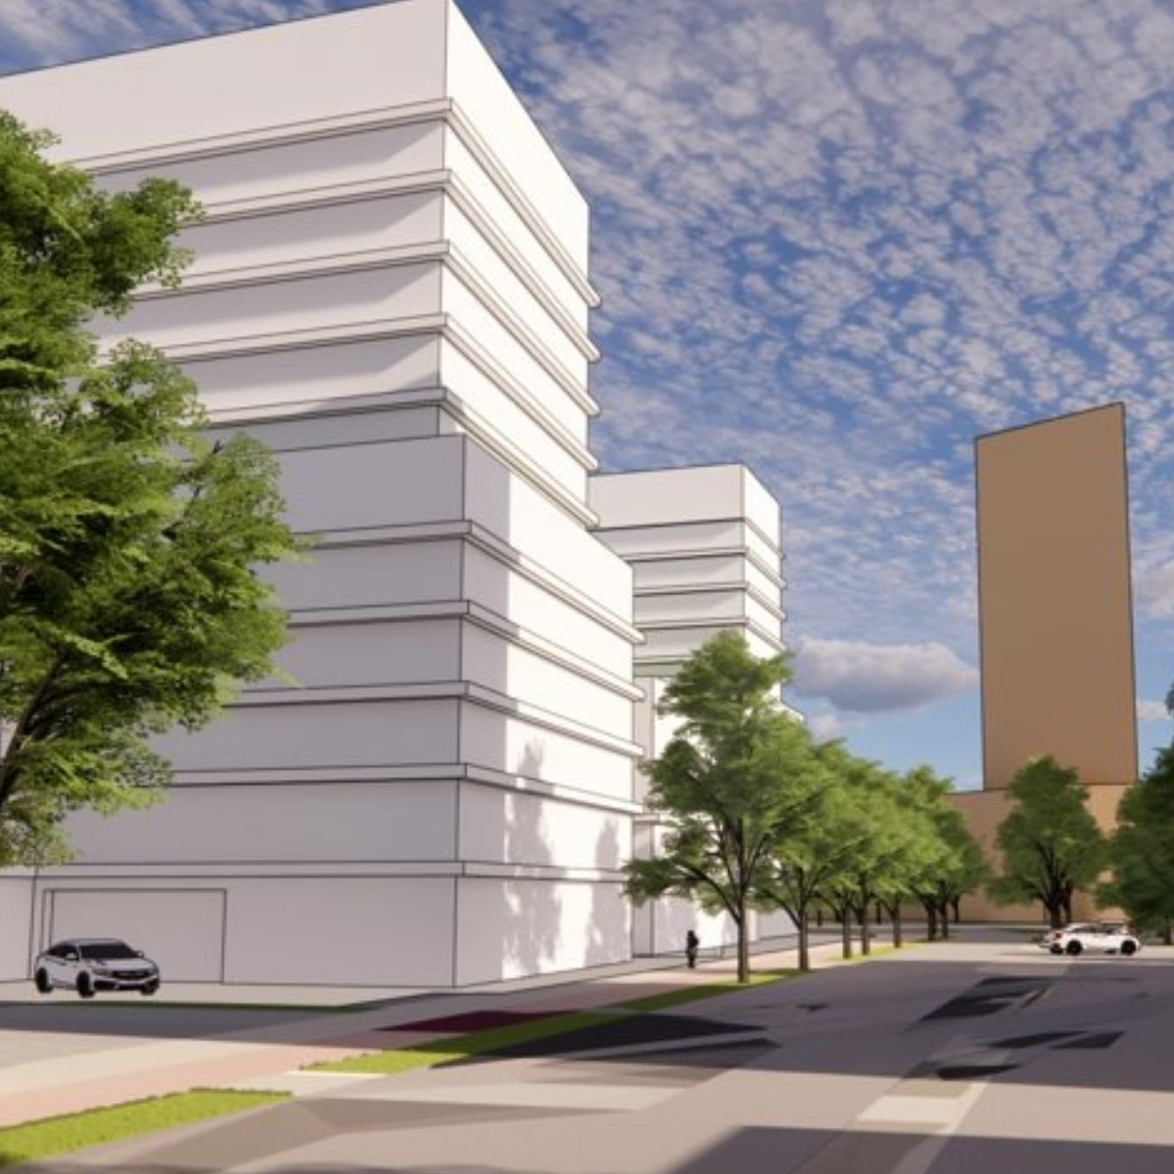
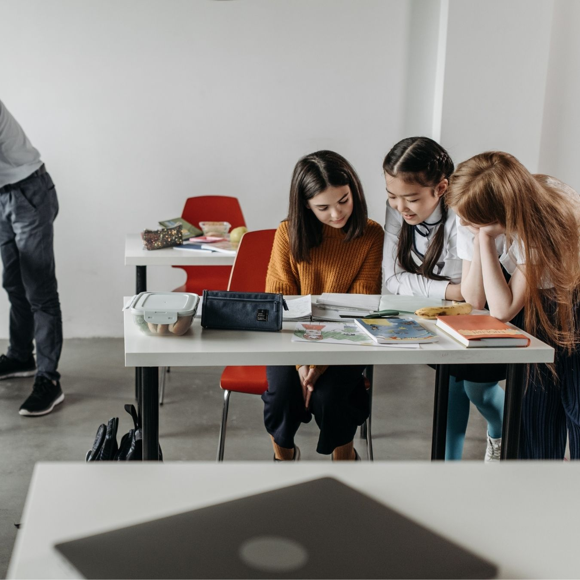
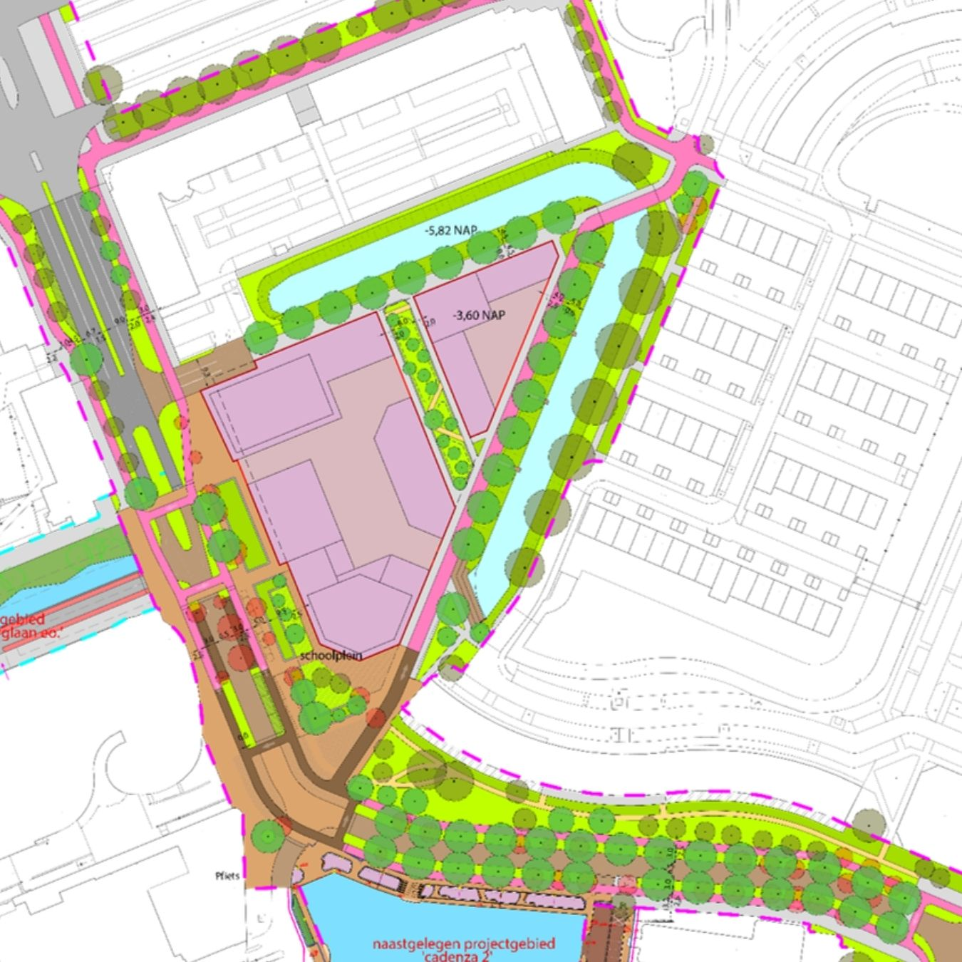

Doel derde bijeenkomst
Inzicht geven in wat is gedaan met input uit eerdere bijeenkomsten.
Mogelijkheid om vragen te stellen aan thematafels:
Gebouwen
School
Openbare ruimte (verkeer en groen)
Proces

Slide 8
Doel derde bijeenkomst
Vooruitblik: Gebiedsvisie naar gemeenteraad in 2026
Presentatie gebiedsvisie voor deelgebied 1
Toelichting:
Plan voor (tijdelijke)parkeerterrein Denemarkenlaan
Herinrichting Denemarkenlaan en Italiëlaan
verkee

Slide 9
Toelichting op het ontwerp
Eelco de With
Stedenbouwkundige

Slide 10
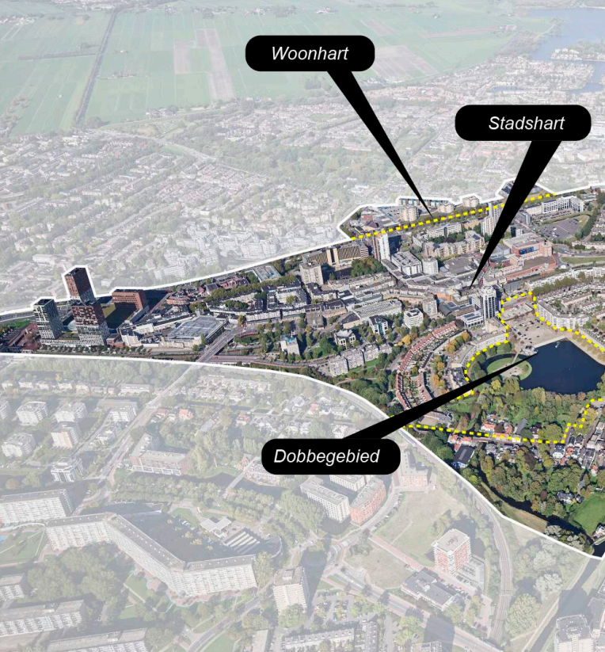
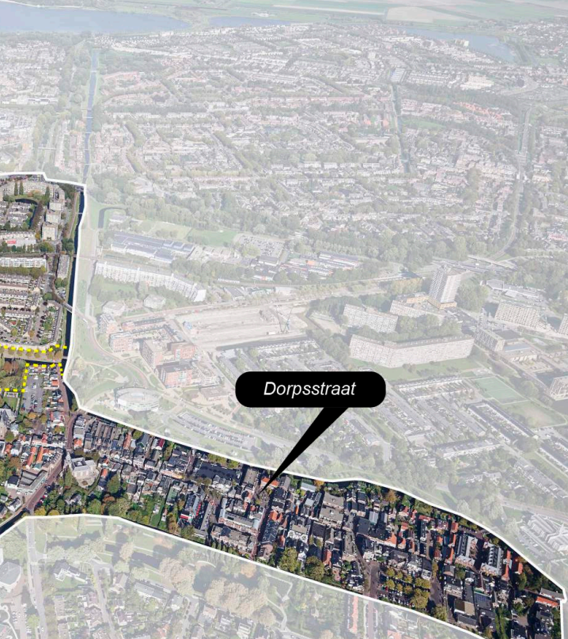
Wat hebben we in de eerste bijeenkomst besproken?
Denemarkenlaan e.o.
Visie Binnenstad 2040

Slide 11
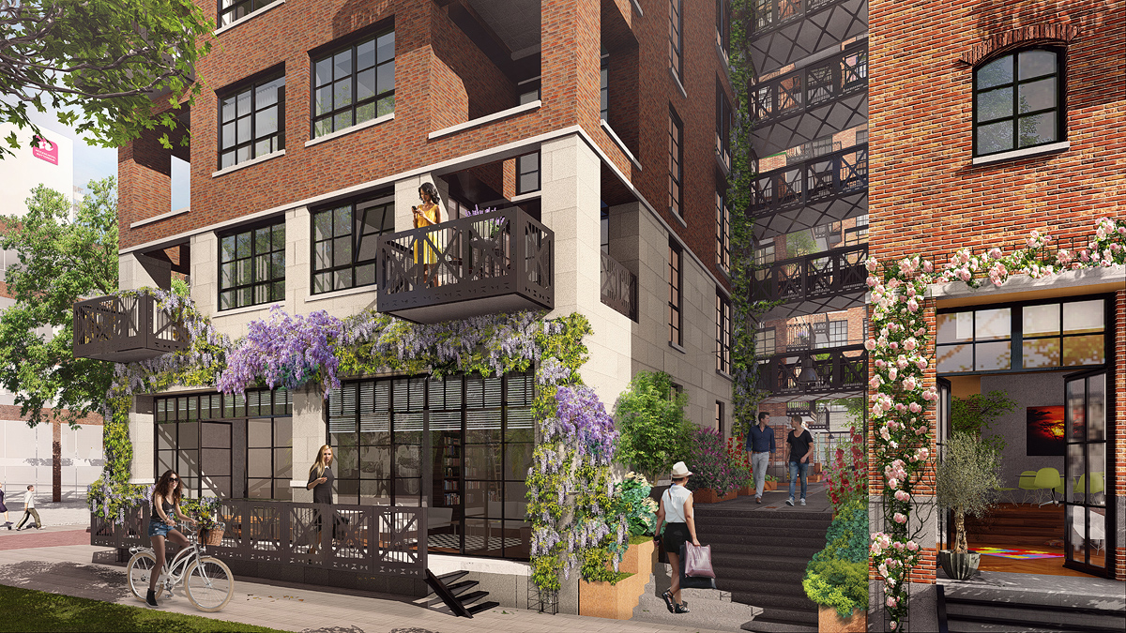
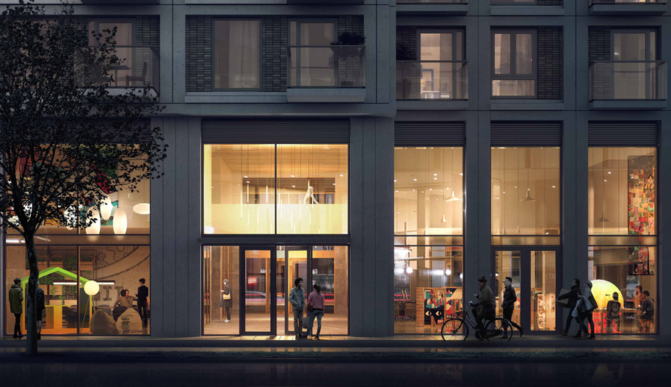
Visie Binnenstad 2040
Uitgangspunten:
Bouwhoogte tussen 4 – 13 verdiepingen
Speelruimte, ontmoetingsruimte en veel groen
Parkeren onder de grond of in een gebouw
Verschillende woningen
Basisschool
Denemarkenlaan en Italiëlaan worden 30 km/uur

Slide 12
Wat hebben we in de tweede bijeenkomst besproken?

Slide 13
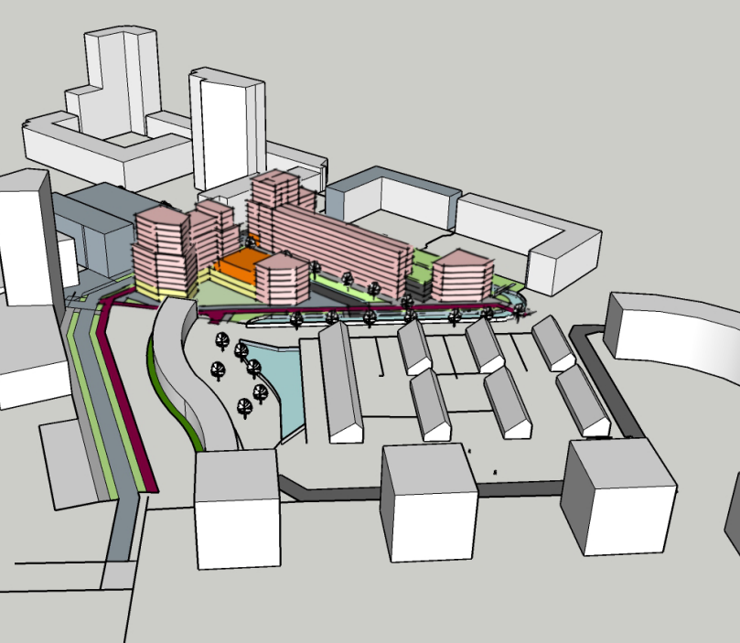
Marathonvaart

Slide 14
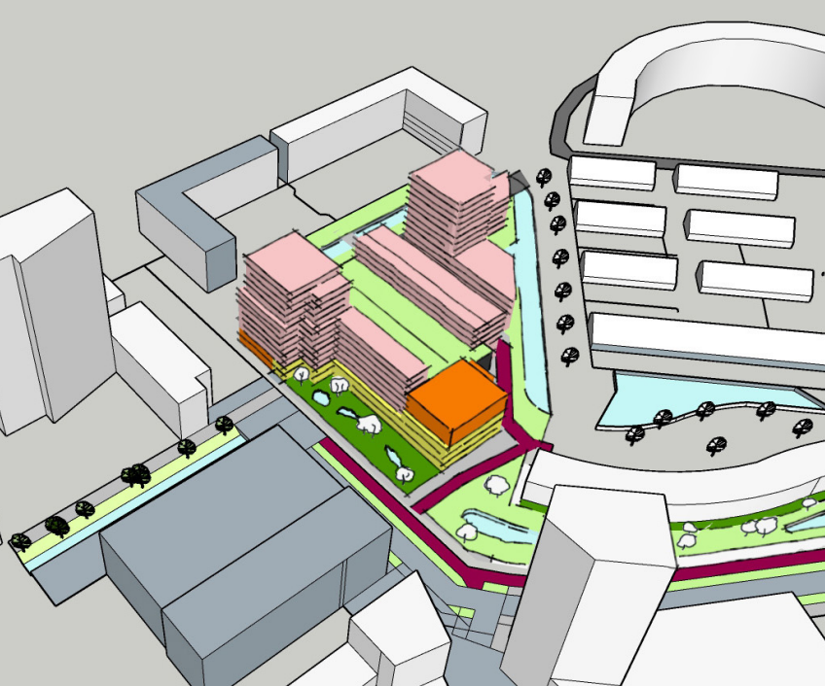
Italiësingel

Slide 15
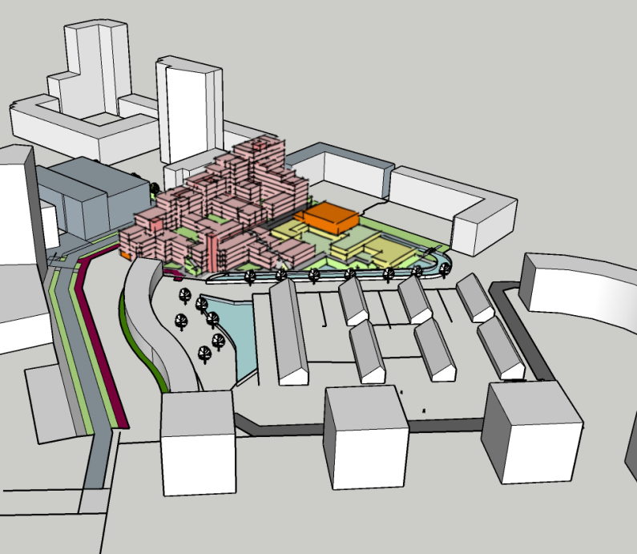
Deense berg

Slide 16
Marathonvaart
Italiësingel
Deense berg
Notes:
Aan de hand van deze ontwerpvoorbeelden hebben we u bevraagd op de thema’s: bouwvolumes, verkeer (auto, fiets, voetganger), groen en water structuur, functie verdeling

Slide 17
Wat hebben wij opgehaald uit de bijeenkomsten?
Bebouwing
Bouwhoogte
Functies (plek van school, parkeergarage, woningen)
Bezonning
Openbare ruimte
Verkeer en groen
Ontwerp

Slide 18
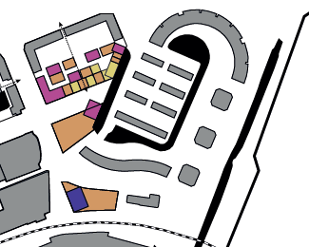
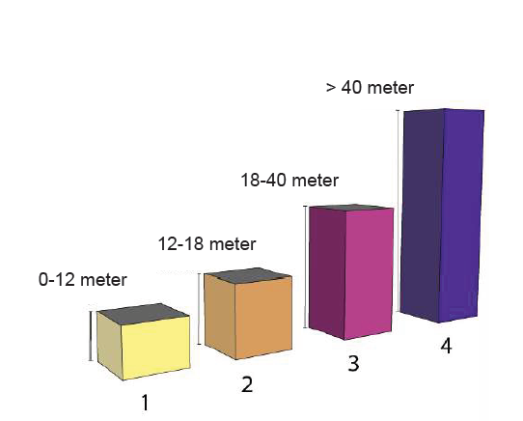
Bebouwing 1. Bouwhoogte
Visie Binnenstad 2040
Notes:
Bart

Slide 19
Bebouwing 1. Bouwhoogte
Wens uit participatie:
Lage gebouwen aan de kant van de Griekse wijk
Hoge gebouwen aan kant van de Denemarkenlaan
Notes:
Bart

Slide 20
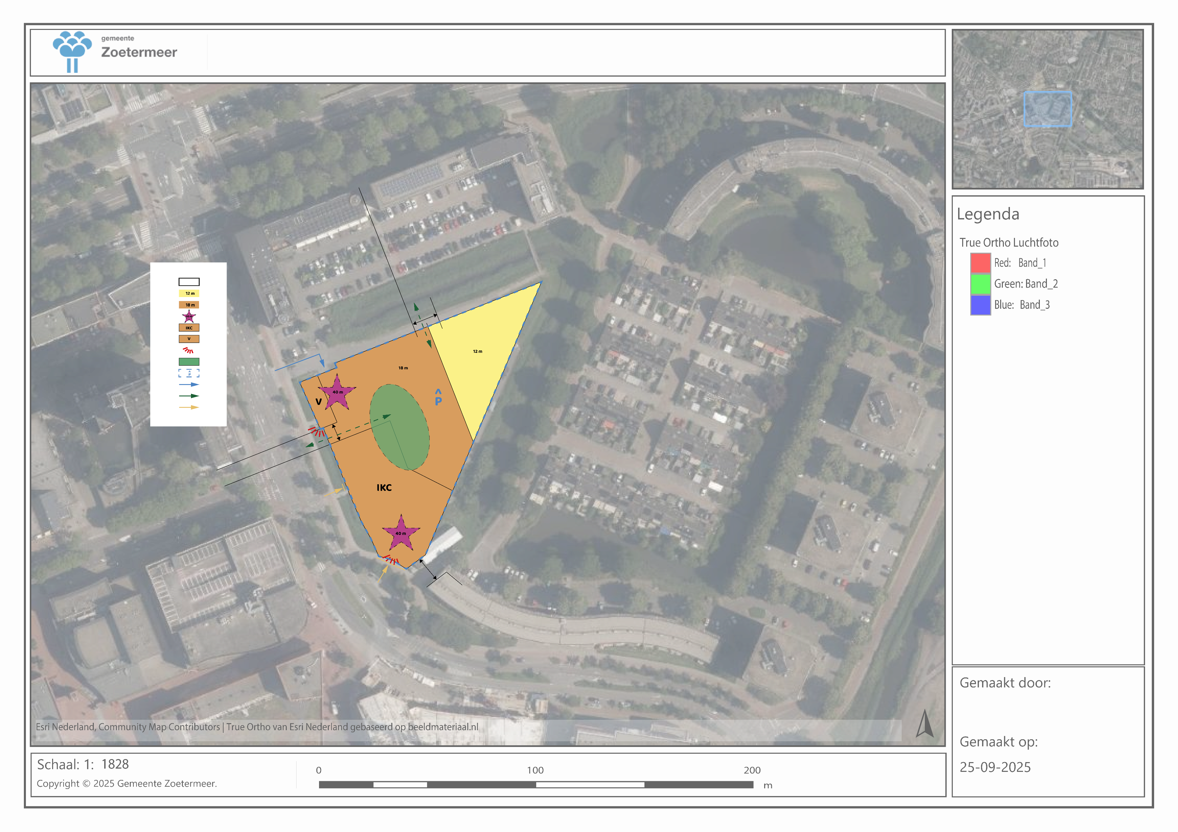
Bebouwing 1. Spelregelkaart
Legenda
Bouwvlak
Bouwhoogte max 12 m
Hoogte max 18 m
Accenten van 40 m
IKC en gymzaal
Voorzieningen verplicht op BG
Bijzondere hoek
Groen (semi-)openbaar binnengebied
Ondergrondse parkeergarage
Entrée parkeergarage
Route vanuit omgeving het gebied in
Entrée gebouw
12 m
8 m
12 m
Notes:
Moeilijkheid erkennen (bijv met technisch of ingewikkeld) en uitleggen.
Het model wat gemaakt is, is een voorbeeld van wat kan in deze kaart.

Slide 21
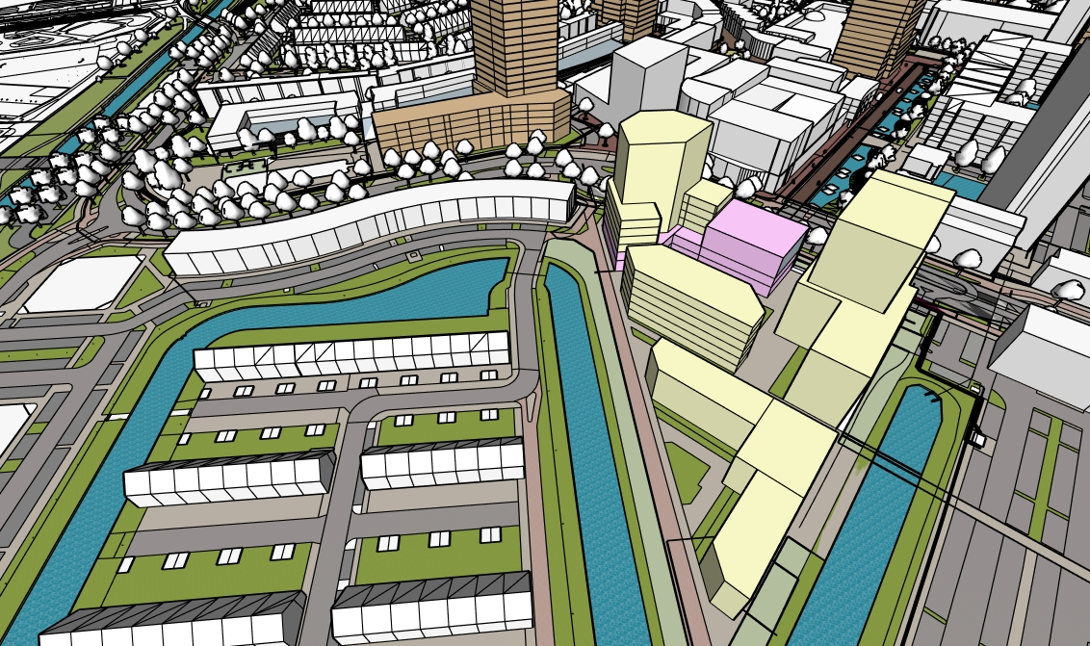
Bebouwing 1. Bouwhoogte
Inpassing openbare ruimte volgt
Notes:
Foto van model laten zien

Slide 22
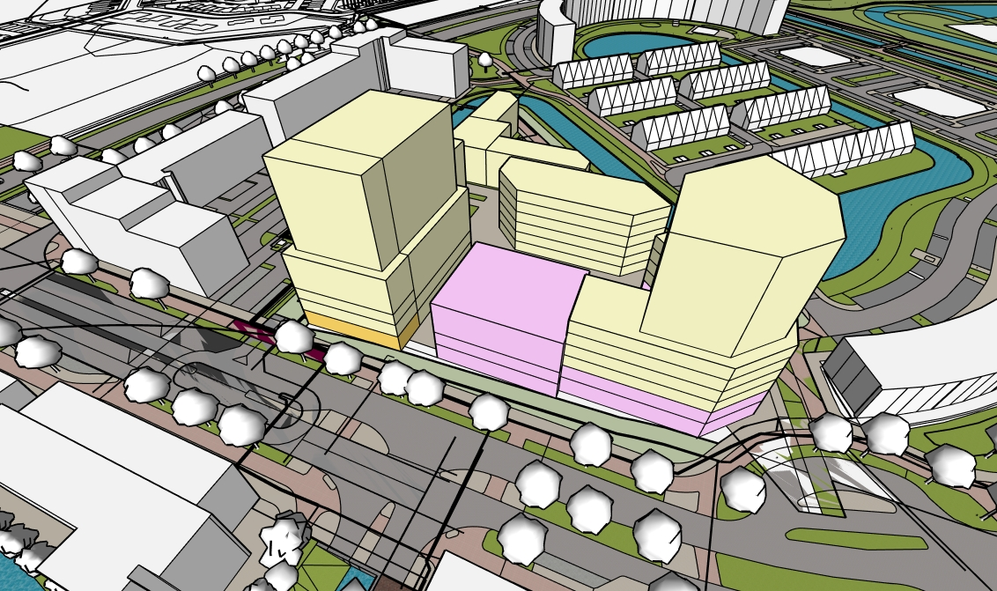
Bebouwing 2. Functies
Inpassing schoolplein en weginrichting volgt
Notes:
Bart

Slide 23
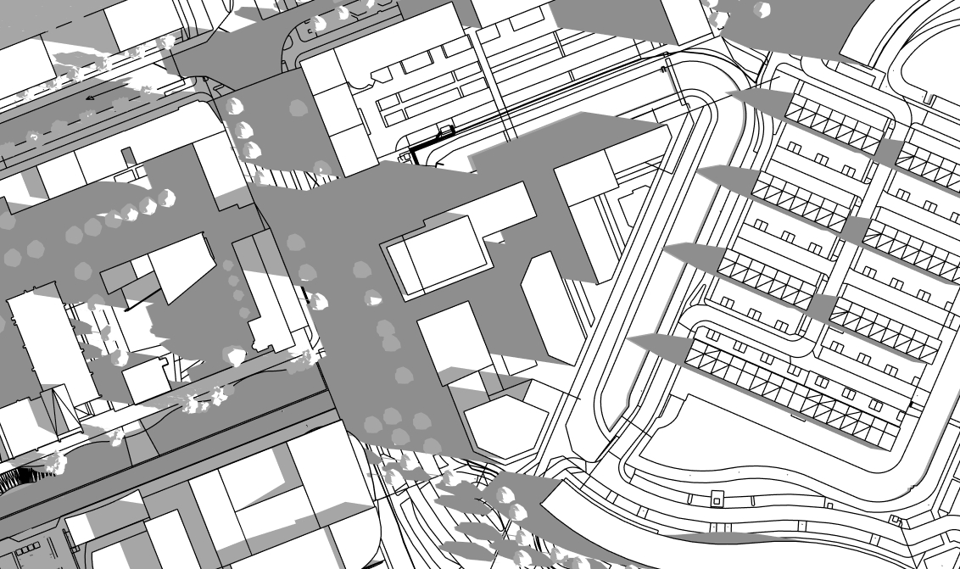
Bebouwing 3. Bezonning
Bezonning is onderdeel
van Hoogbouw Effect
Rapportage, met o.a.:
uitzicht
privacy
Bezonning
Bezonning: TNO-norm vormt de basis, Gemeente Zoetermeer stelt extra eisen.

Slide 24
Openbare ruimte 1. Wensen uit participatie
Geen doorsteek voor auto’s naar Griekse wijk
Fietsroute liever aan de westkant van het water
Veel groen
Schoolplein niet richting de wijk
Notes:
Schoolplein niet richting de wijk i.v.m. sociale veiligheid
Fietsroute liever aan de westkant van het water i.v.m. veiligheid fietsers

Slide 25
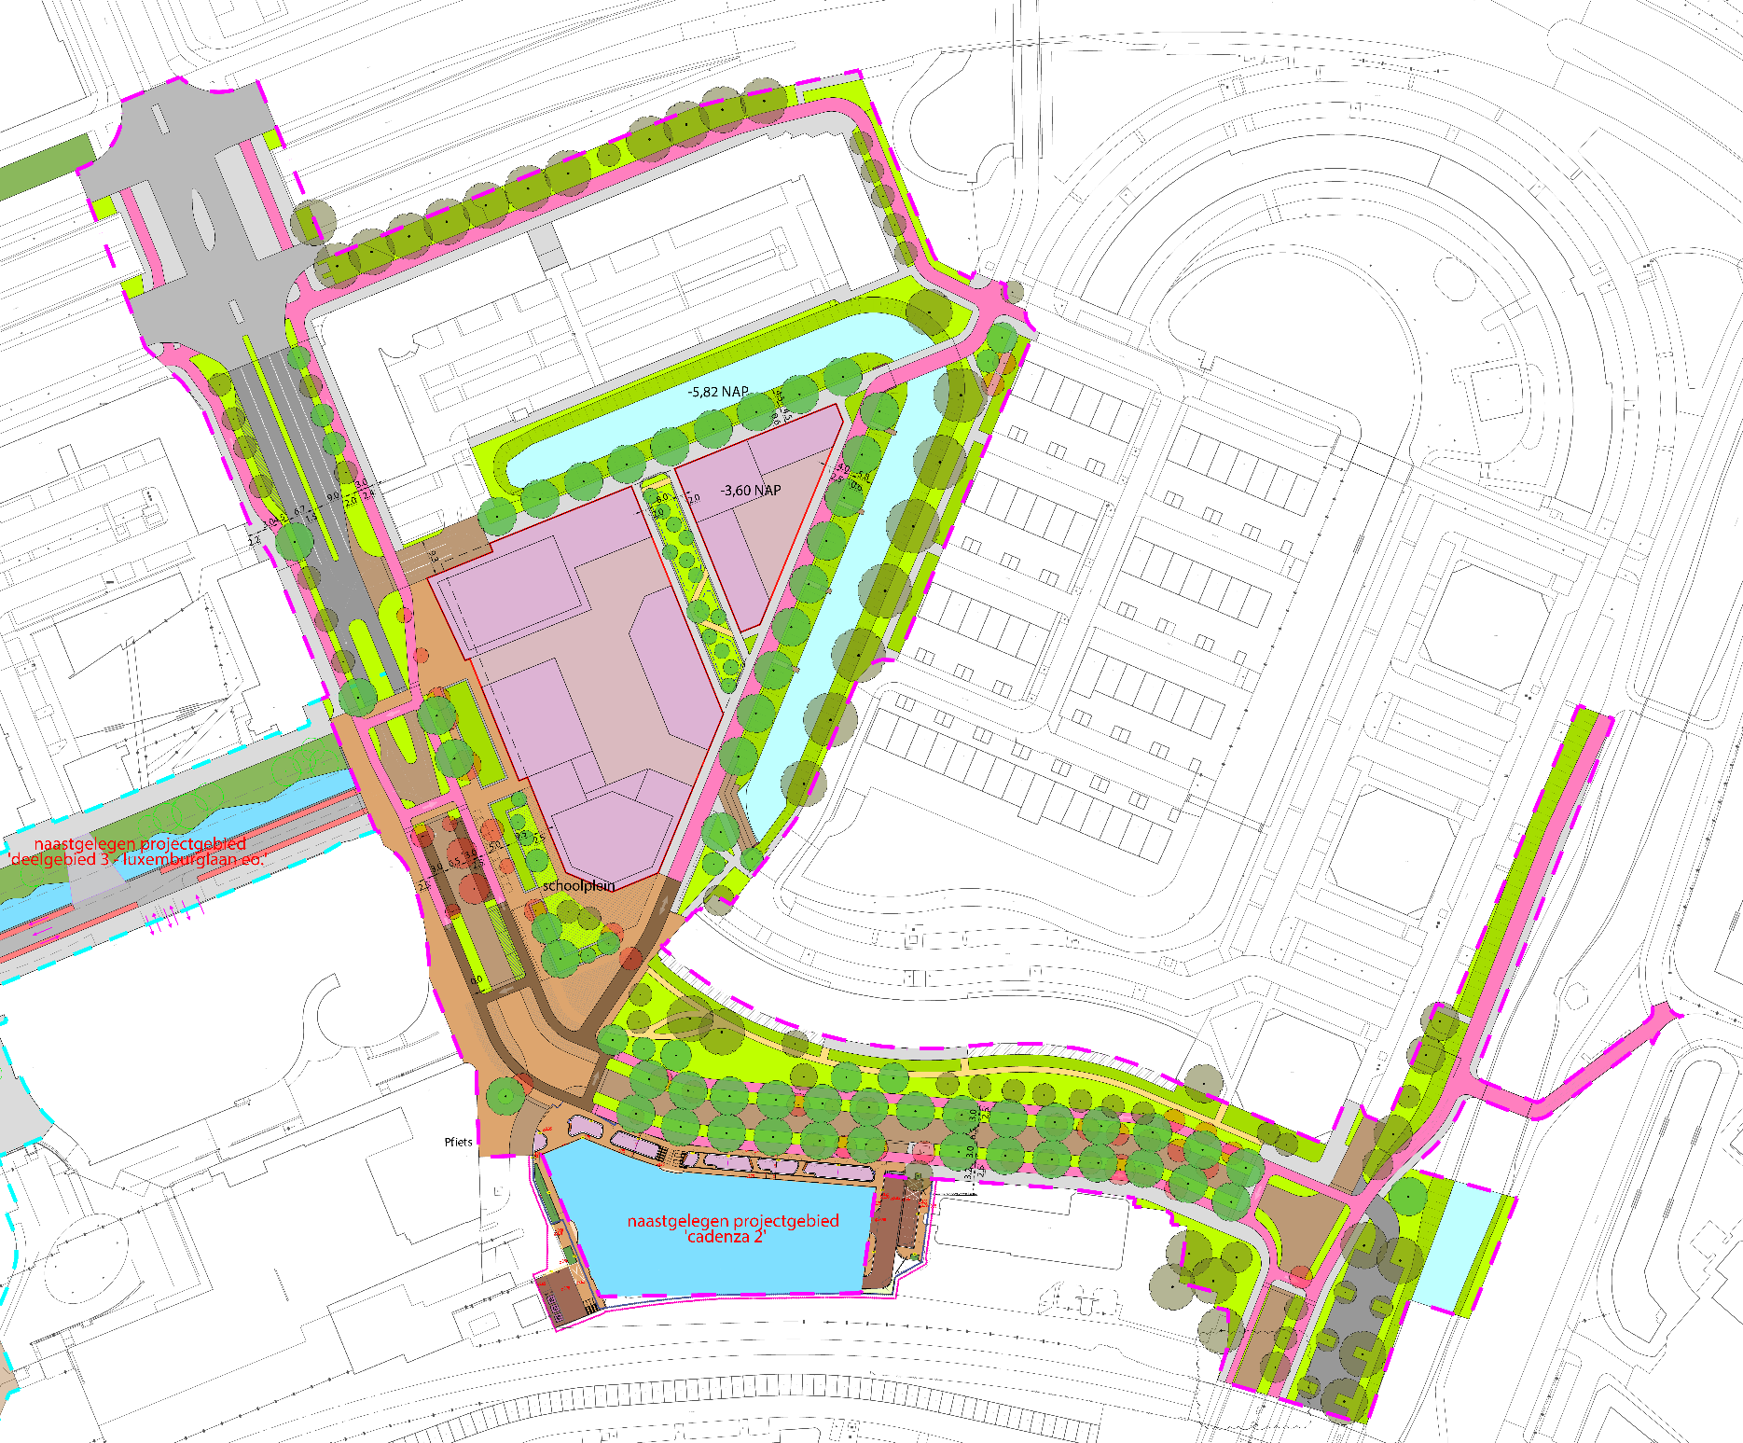
Openbare ruimte 2. Ontwerp

Slide 26
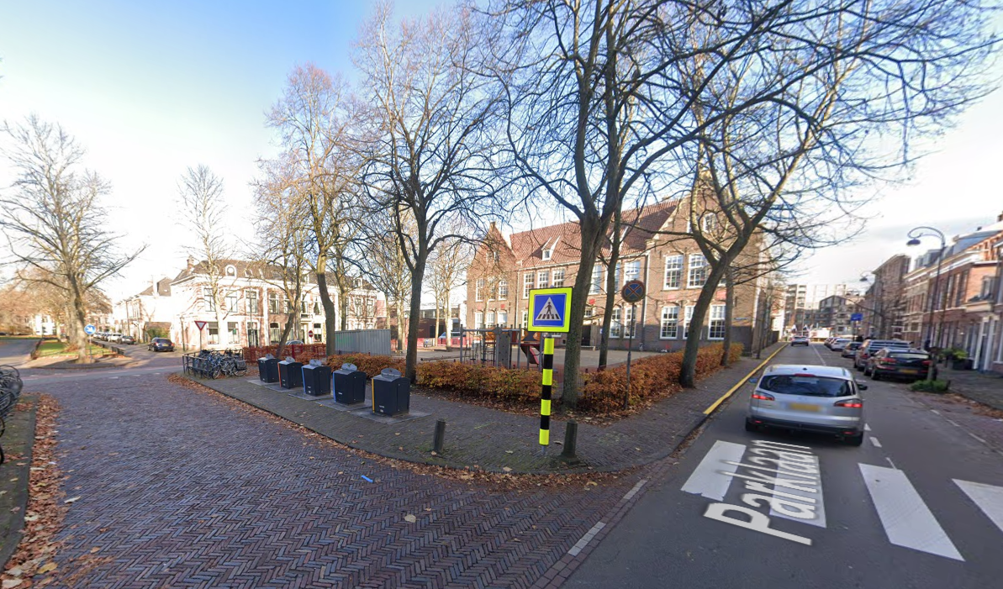
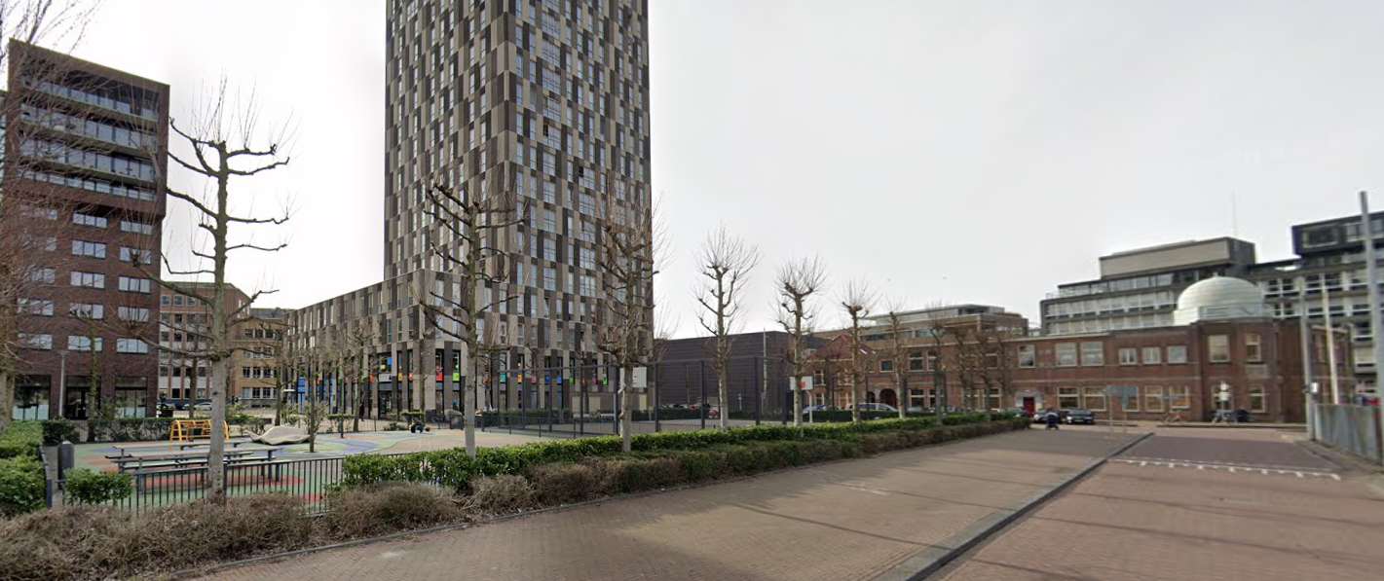
Openbare ruimte 2. Ontwerp
Referenties schoolplein aan 30 km/h straat
Basisschool De Kring, Haarlem
Basisschool Müllerpier,
Rotterdam

Slide 27
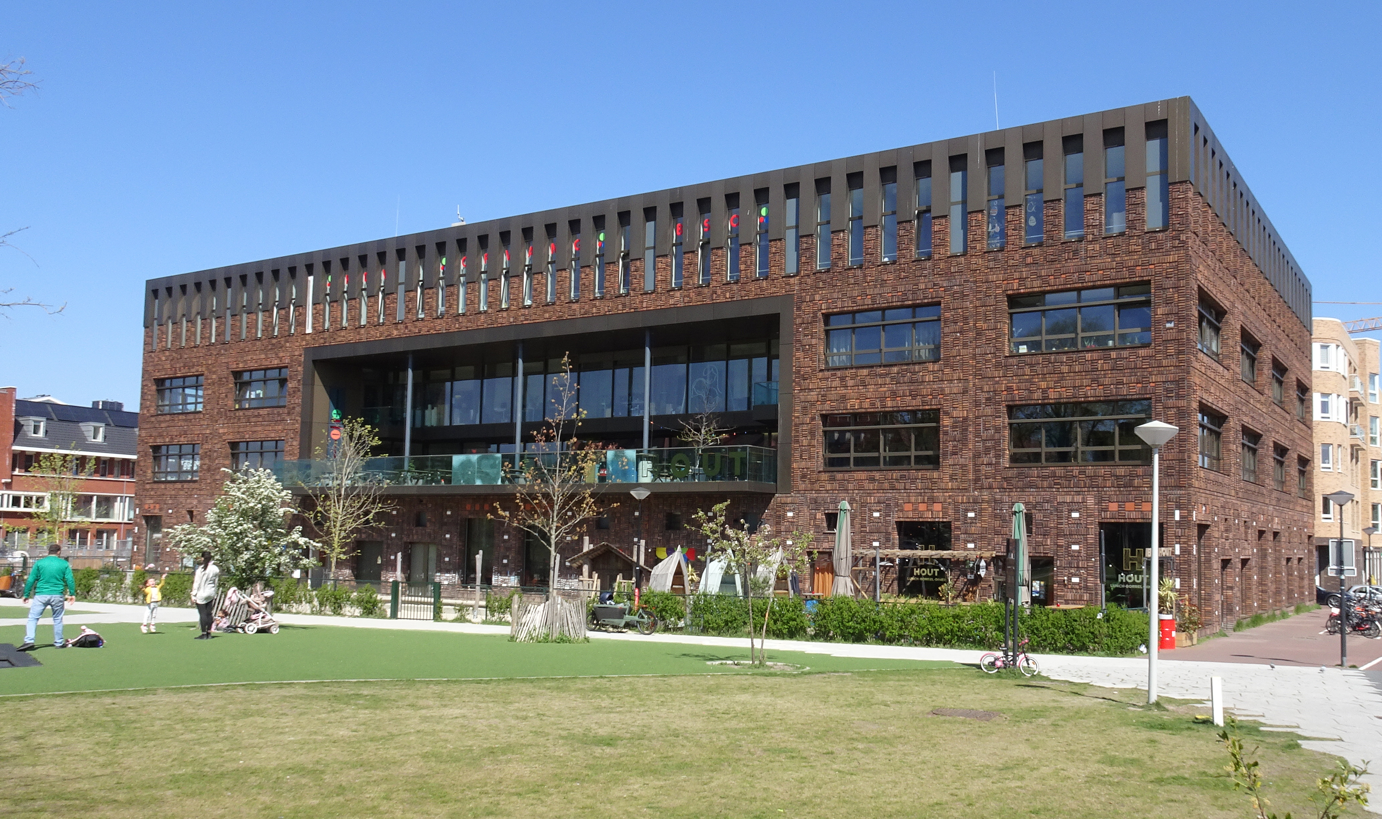
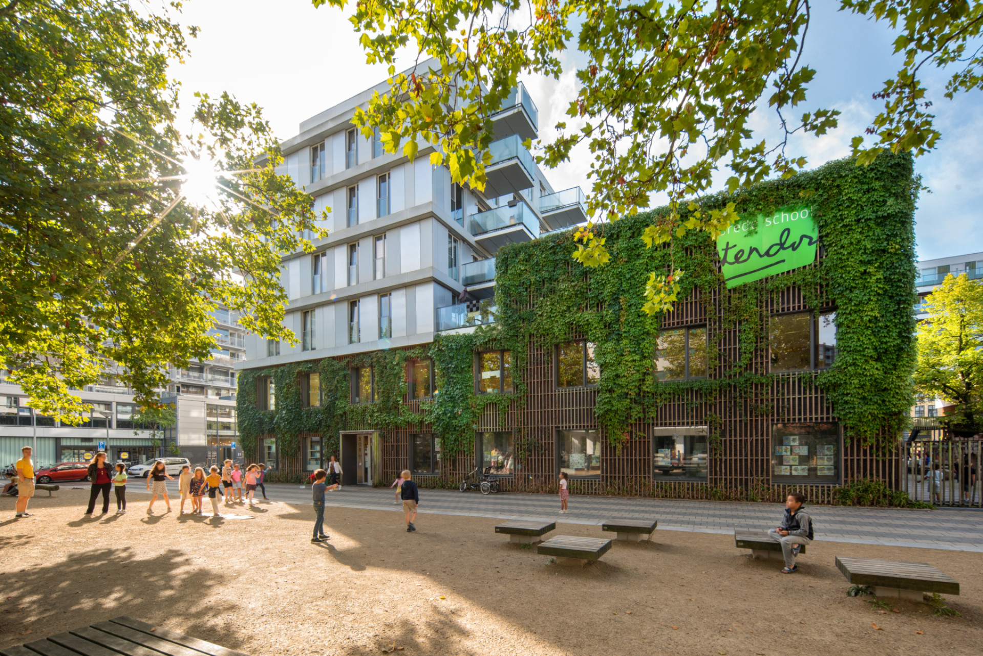
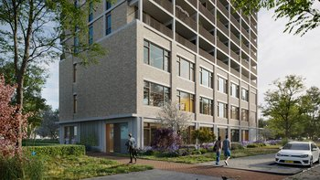
Openbare ruimte 2. Ontwerp
Referenties school:
Geborgenheid en
zachte uitstraling
Brede school Houthavens, Amsterdam
Fiep Westendorpschool,
Amsterdam
SLINGE 303,
Rotterdam

Slide 28
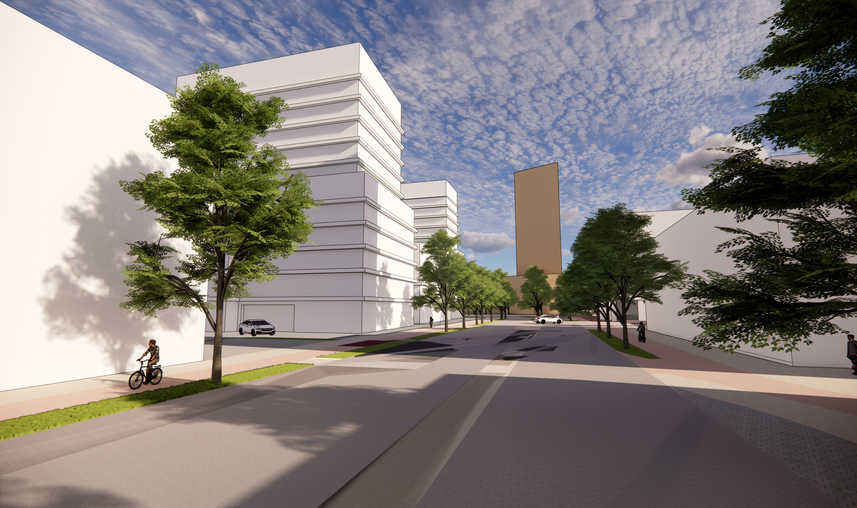
Openbare ruimte 1. Verkeer
Inpassing schoolplein en weginrichting volgt
Impressie vanuit Denemarkenlaan

Slide 29
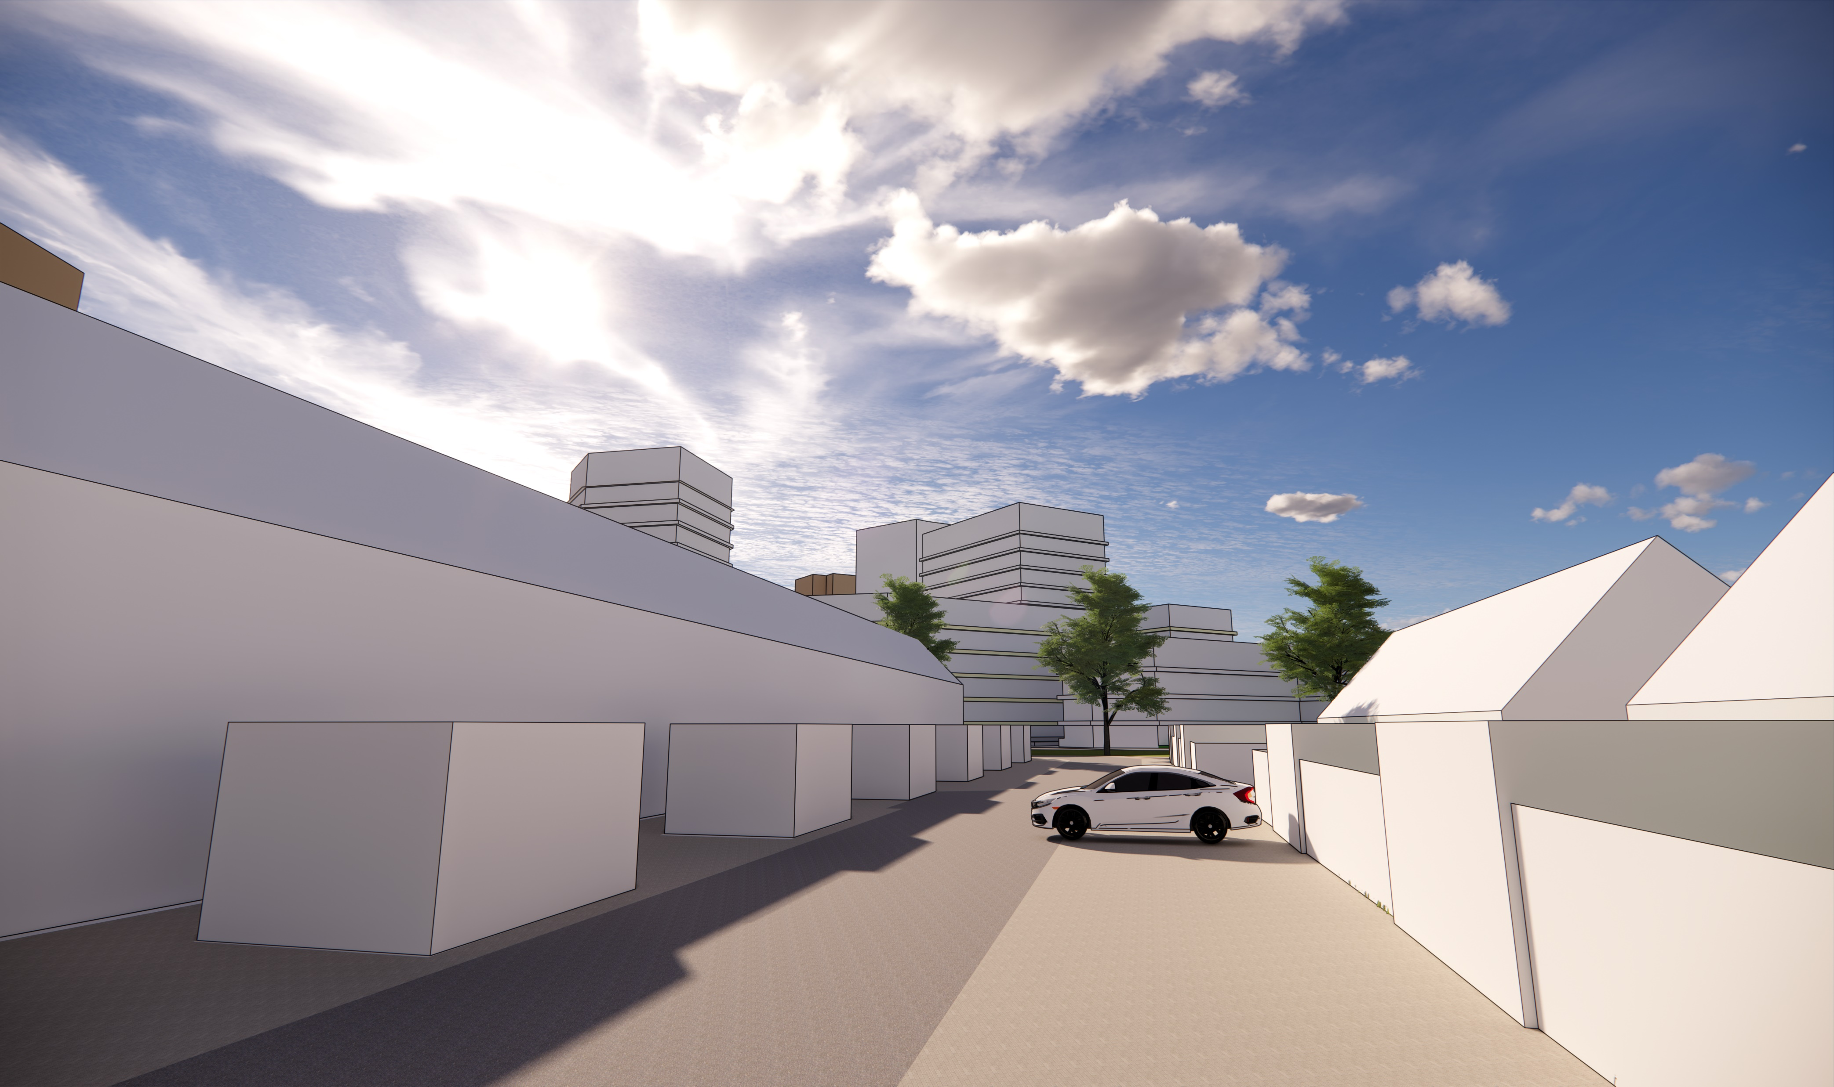
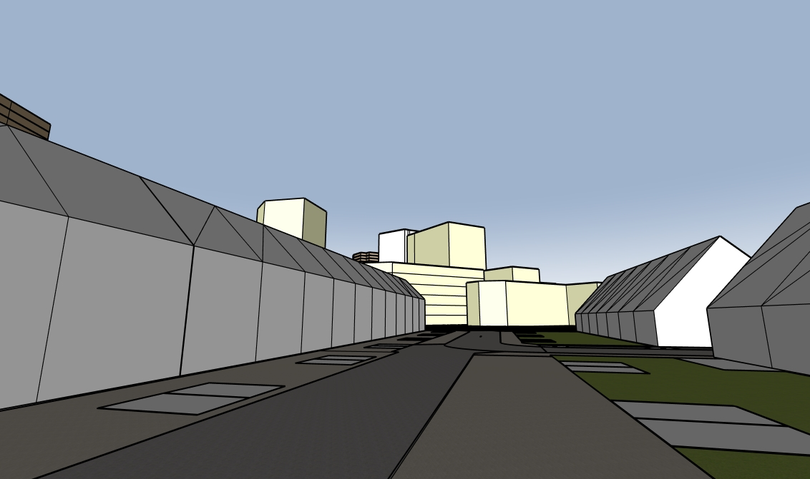
Openbare ruimte 2. Ontwerp
Impressie vanuit Korinthestraat

Slide 30
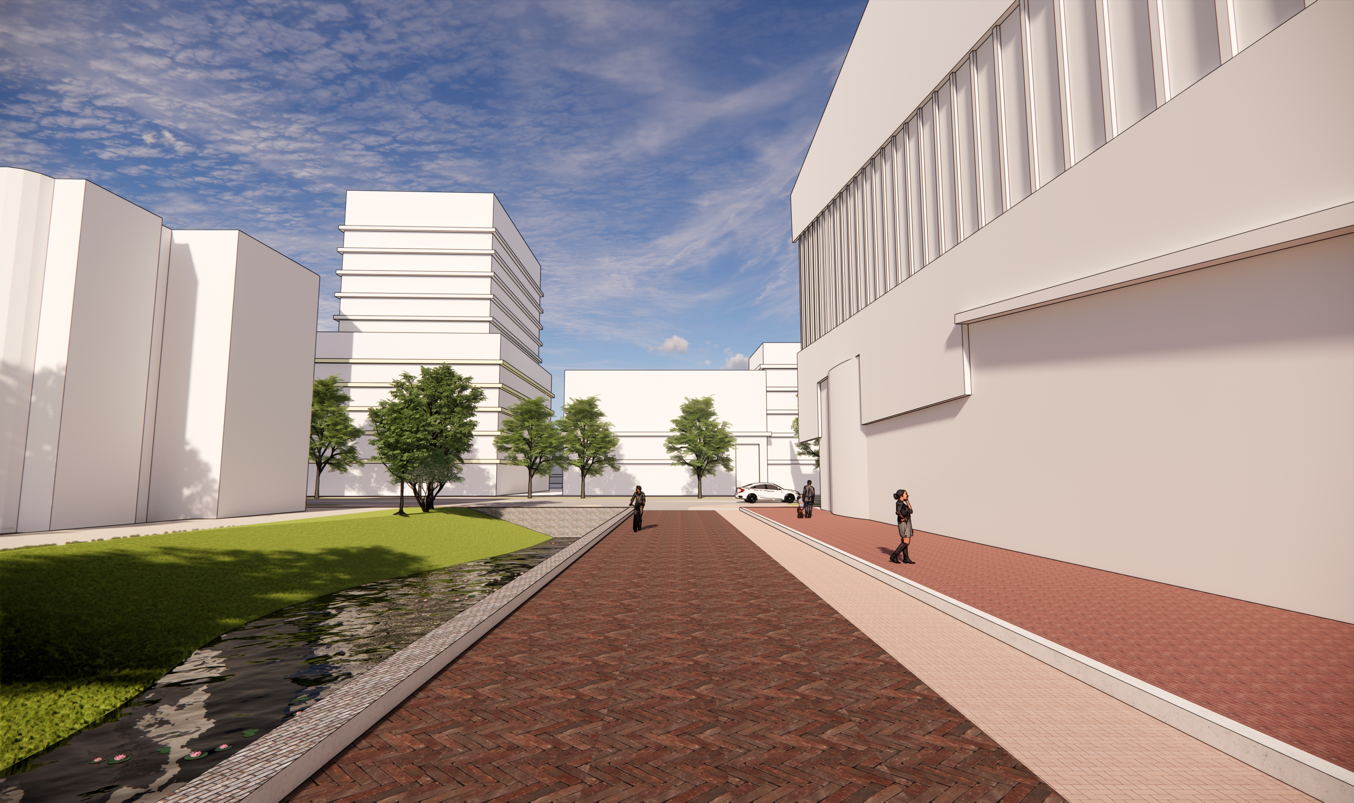
Openbare ruimte 2. Ontwerp
Impressie vanuit Duitslandlaan

Slide 31
Terugblik
Hoe nu verder?
Valeria
Vrubleuskaya
Projectmanager

Slide 32

Proces haalbaarheidsfase
Eindverslag van de drie bijeenkomsten
Deelgebiedsvisie
Ontwikkelstrategie
Grex/Businesscase
Besluitvorming gemeenteraad 2026
Uitwerkings-uitvoeringsfase
Notes:
Vaststelling College B&W en Raad Alleen bij een positief besluit gaat het project
door naar de Uitwerkingsfase.
De Deelgebiedsvisie, Ontwikkelstrategie, Eindverslag participatie en Grex
zullen worden vastgesteld door het college van B&W en de gemeenteraad.

Slide 33


Uitwerkings- uitvoeringsfase
Verdere uitwerking en vervolgonderzoeken
Aanbestedingstraject
Verder in gesprek met belanghebbenden
Commisie ruimtelijke Kwaliteit en doorlopen van juridisch planologische procedure
Notes:
Juiste icoontjes gebruiken !!!

Slide 34

Presentatie op de website www.zoetermeer.nl/deelgebied-1-denemarkenlaan-eo
Vervolgproces
Reacties via Doemee.zoetermeer.nl of mailen naar: binnenstad@zoetermeer.nl
Verslag van deze avond staat vanaf 22 oktober op de projectenwebsite
In 2026 zal besluitvorming bij de gemeenteraad plaatsvinden
Notes:
Datum checken
Presentatie
Vanaf 9 oktober 2025 te bekijken op doemee.zoetermeer.nl
Verslag
Uiterlijk @@ oktober op doemee.zoetermeer.nl
Heb je een aanvulling op de reacties die gegeven zijn of een andere reactie?
Dat kan tot en met 9 april 2024 op de website van DoeMee.
Reageren of vragen
Dit kan tot uiterlijk @@ oktober via doemee.zoetermeer.nl
Of deze kunnen gemaild worden naar: projecten.pmv@zoetermeer.nl

Slide 35
Terugblik
Vragen?
U bent van harte welkom bij thematafels:
Gebouwen
School
Openbare ruimte (verkeer en groen)
Proces
Notes:
bedankt voor uw aandacht
Heeft u vragen over het plan? Dan nodig ik u van harte uit om in gesprek te gaan bij de thematafels
Daar zijn we aanwezig om uw vragen te beantwoorden rond de onderwerpen Gebouwen, School, Openbare ruimte (verkeer en groen) en Proces.

Slide 36
BEDANKT VOOR UW KOMST!

Slide 37
Terugblik participaties
Startbijeenkomst 25 april 2024
Doel: Informeren & ideeën ophalen
Opkomst: ± 75 deelnemers
Belangrijkste thema’s uit gesprekken:
Woningbouw
School
Voorzieningen
Groen & water
Mobiliteit
Participatie
Vervolg:
Input wordt verwerkt in deelgebiedsvisie
Gesprekken met schoolbesturen
Denemarkenlaan e.o. 16 oktober 2024
Doel: Ophalen meningen over drie ontwerpvoorbeelden
Opkomst: ± 50 deelnemers
Belangrijkste thema’s uit gesprekken:
Bouwvolumes
Verkeer & parkeren
Groen & water
School & voorzieningen
Algemeen
Vervolg:
Input wordt verwerkt in uitwerking deelgebiedsvisie
Volgende bijeenkomst: presentatie uitgewerkte variant
verkee
Notes:
Terugkoppeling eerste bijeenkomst
Startbijeenkomst Denemarkenlaan en omgeving – 25 april 2024
Doel van de avond
Informeren & ophalen van ideeën bij bewoners en belanghebbenden
Opkomst
± 75 deelnemers (omwonenden, bedrijven, raadsleden)
Belangrijkste thema’s uit gesprekken
Woningbouw: zorgen over aantal (ca. 275), hoogte & inpassing; voorkeur lage bebouwing bij Marathonpad
School: locatiekeuze, verkeersafwikkeling, mogelijke overlast, voorzieningen voor kinderen
Voorzieningen: behoefte aan gezondheidsvoorzieningen, winkels, ontmoetingsplekken
Groen & water: wens voor parkje, speeltuin, hondenuitlaatplaats; zorgen om beperkte ruimte
Mobiliteit & parkeren: zorgen over parkeerdruk, bereikbaarheid, verkeersveiligheid, 30 km-inrichting
Participatie: waardering voor gesprekstafels, oproep tot blijvende terugkoppeling
Vervolg
Input wordt verwerkt in deelgebiedsvisie
Gesprekken met schoolbesturen & grondeigenaren
Nieuwe bijeenkomst gepland in Q3/Q4 2024
Terugkoppeling tweede bijeenkomst
Denemarkenlaan en omgeving – 16 oktober 2024
Doel van de avond
Ophalen meningen over drie ontwerpvoorbeelden
Opkomst
± 50 deelnemers (bewoners, bedrijven, raadsleden)
Belangrijkste thema’s uit gesprekken
Bouwvolumes: zorgen over hoogte/massa, privacy en inkijk; voorkeur lagere bouw bij Griekse wijk
Verkeer & parkeren: zorgen over extra ontsluitingen naar Griekse wijk, verkeersveiligheid; parkeercapaciteit & vergunningen
Groen & water: waardering voor bomen, groenstructuur en water; oproep sloot te behouden
School & voorzieningen: zorgen over ligging school t.o.v. woningen; risico op overlast; wens voor wijkgebouw/buurtcentrum
Algemene opmerkingen: aandacht voor doorstroming (scheefwonen), bouwoverlast beperken, windhinder bij hoogbouw
Vervolg
Input wordt verwerkt in uitwerking deelgebiedsvisie
Volgende bijeenkomst: presentatie van één uitgewerkte variant

